Slide 1
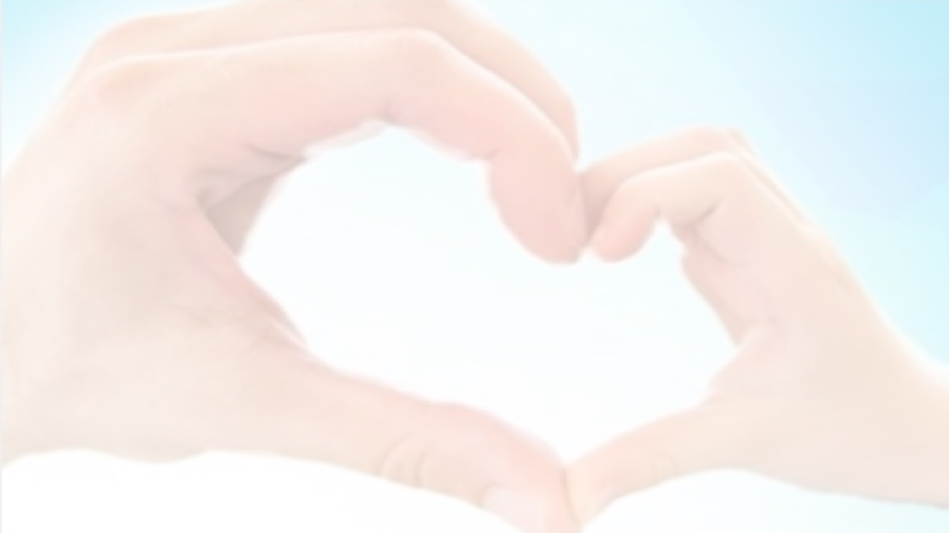


Oración Viernes 2 de MAYO
Curso 24-25

Slide 2
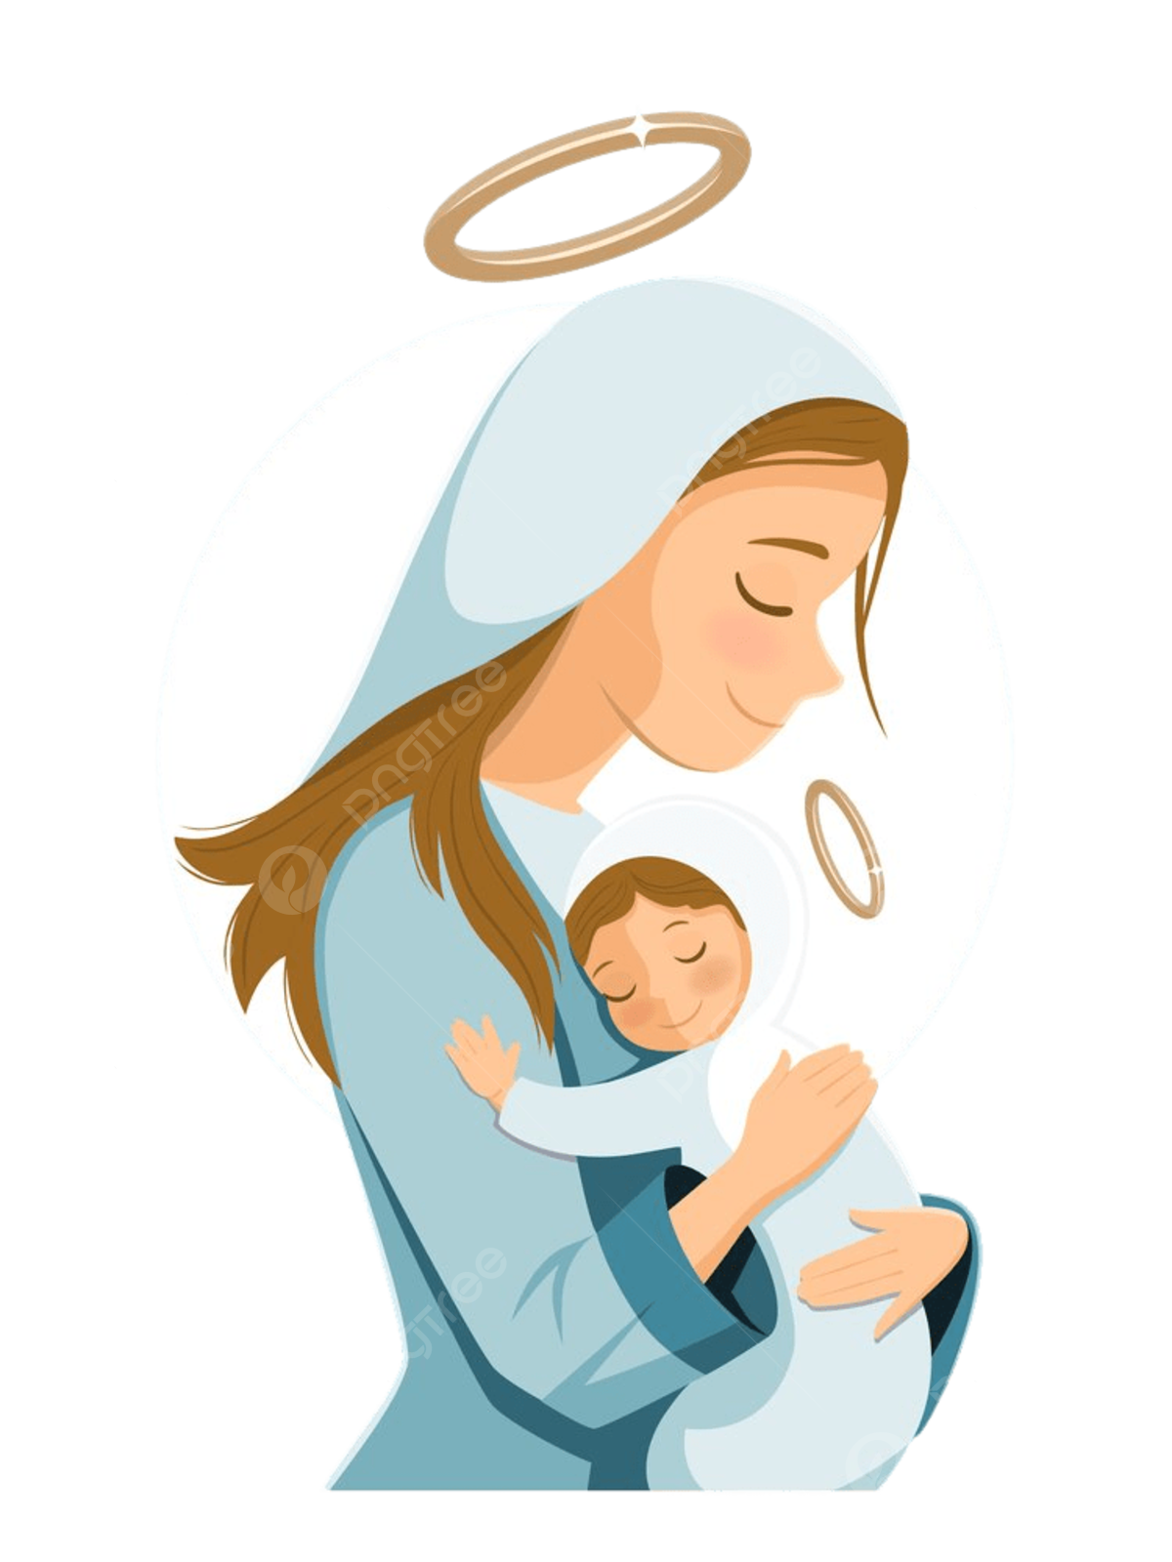
ESTE DOMINGO CELEBRAMOS EL DÍA DE LA MADRE
Oración por las madres
Señor, hoy te damos gracias por ese regalo tan grande que son las madres. Gracias por su amor incondicional, por su entrega silenciosa y por su fuerza diaria. Bendícelas, cuídalas y dales alegría en el corazón. Que sepamos valorarlas, respetarlas y amarlas cada día, no solo hoy. Amén.

Slide 3
https://www.youtube.com/watch?v=DUcd_uz9lok
¡Feliz viernes!

